Slide 1

GPU并行计算与CUDA编程 第5课

Slide 2
本周介绍内容
结合之前的知识，讲解两个图像处理的案例：
1. 并行化实现图像的RGB转灰度图
2. 并行化实现图像的均值模糊处理

Slide 3
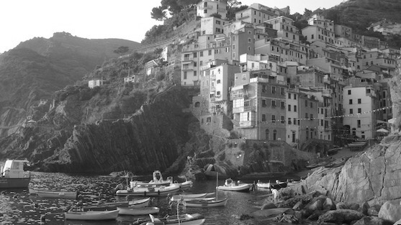
实践案例1：并行化实现图像的RGB转灰度图

Slide 4
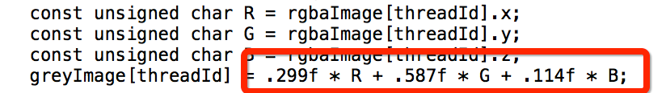
代码讲解
灰度图的求解公式：

Slide 5
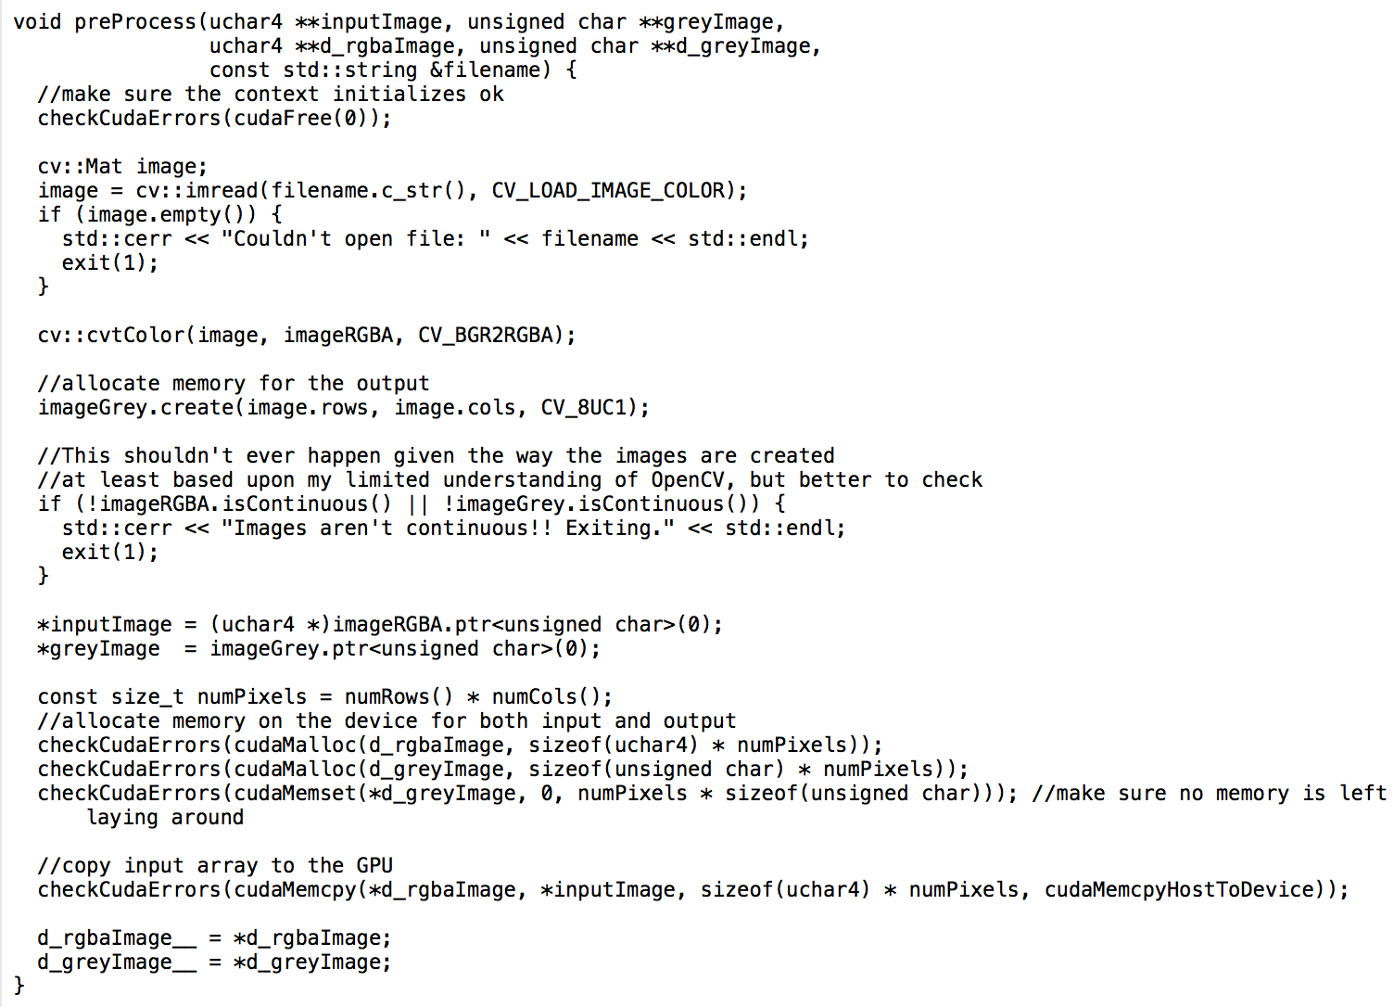
图像预处理函数

Slide 6
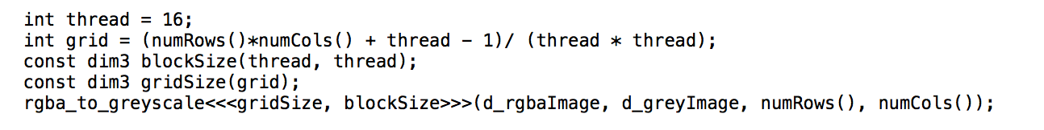
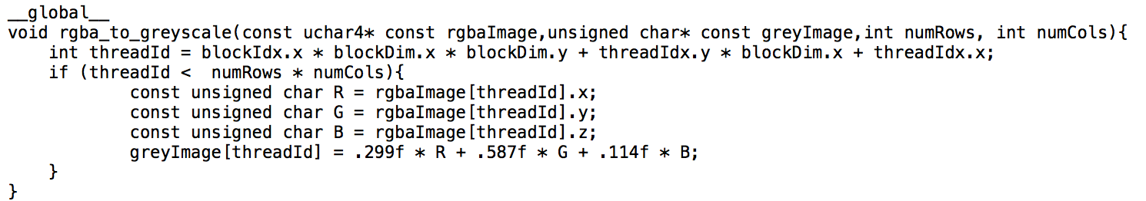
并行化处理Kernel

Slide 7

实践案例2：并行化实现图像的均值模糊处理

Slide 8
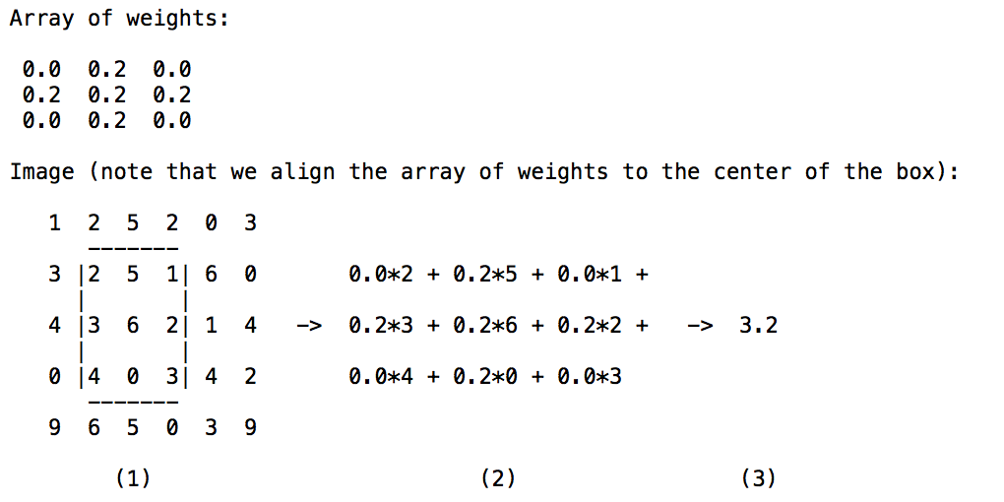
代码讲解
均值模糊的求解公式：

Slide 9
步骤： 拆分三个通道—>每个通道分别做模糊处理—> 重新合并起来
代码讲解

Slide 10
本周作业

Slide 11
使用CUDA并行化方法实现图像的水平翻转。（图片素材使用课程提供的图片素材即可）
（如果对图像处理毫无入门的同学，可以自行模拟三组数据做并行化映射处理。）

Slide 12
法律声明
【声明】本视频和幻灯片为炼数成金网络课程的教学资料，所有资料只能在课程内使用，不得在课程以外范围散播，违者将可能被追究法律和经济责任。
课程详情访问炼数成金培训网站
http://edu.dataguru.cn

Slide 13
炼数成金逆向收费式网络课程
Dataguru（炼数成金）是专业数据分析网站，提供教育，媒体，内容，社区，出版，数据分析业务等服务。我们的课程采用新兴的互联网教育形式，独创地发展了逆向收费式网络培训课程模式。既继承传统教育重学习氛围，重竞争压力的特点，同时又发挥互联网的威力打破时空限制，把天南地北志同道合的朋友组织在一起交流学习，使到原先孤立的学习个体组合成有组织的探索力量。并且把原先动辄成千上万的学习成本，直线下降至百元范围，造福大众。我们的目标是：低成本传播高价值知识，构架中国第一的网上知识流转阵地。
关于逆向收费式网络的详情，请看我们的培训网站 http://edu.dataguru.cn

